Slide 1
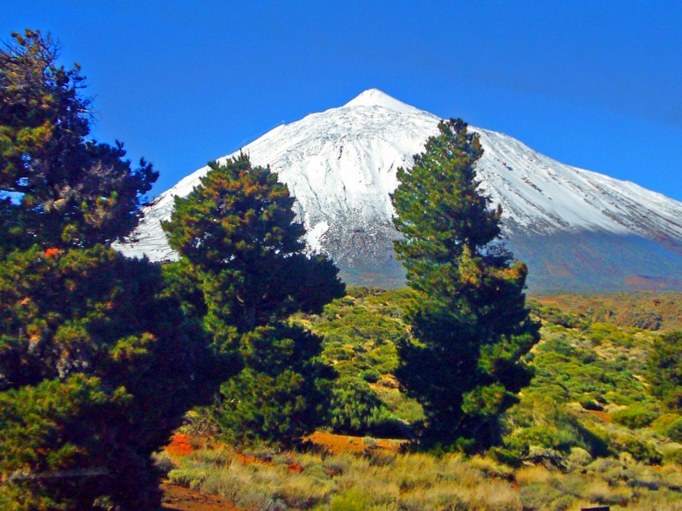
LO MÁS
DE LO MÁS

Slide 2
El salto de agua más grande de España
El salto del Nervión es el más grande del país. La mejor época para ver el salto es durante el deshielo, en primavera: el agua cae desde una altura de 222 metros. Se puede ver el espectáculo desde el mirador del que también se abraza de un vistazo el cañón del Nervión y el valle de Délica. Se encuentra en el límite entre Álava y Burgos.

Slide 3
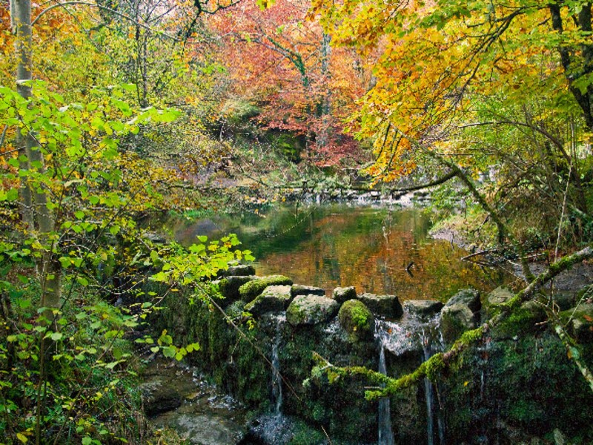
Nacimiento del Nervión

Slide 4
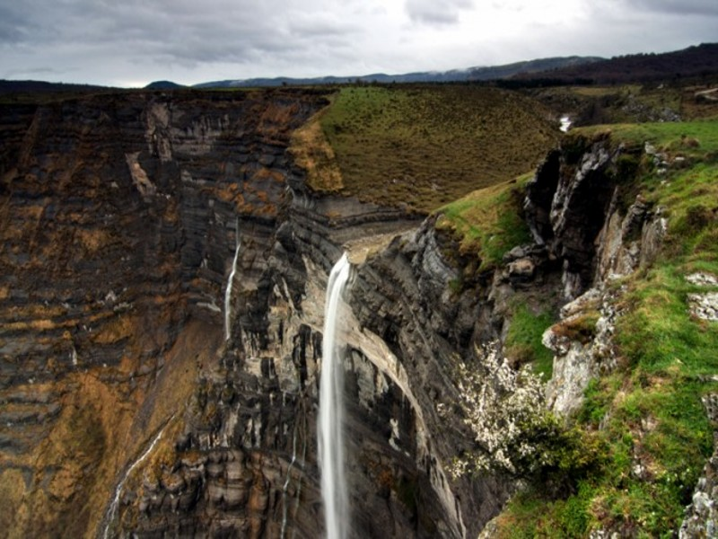
Salto del Nervión

Slide 5
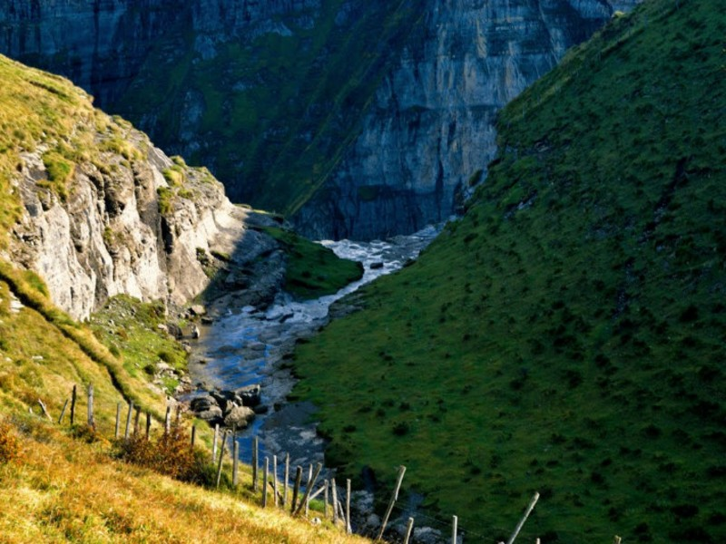
Cañón del Nervión

Slide 6
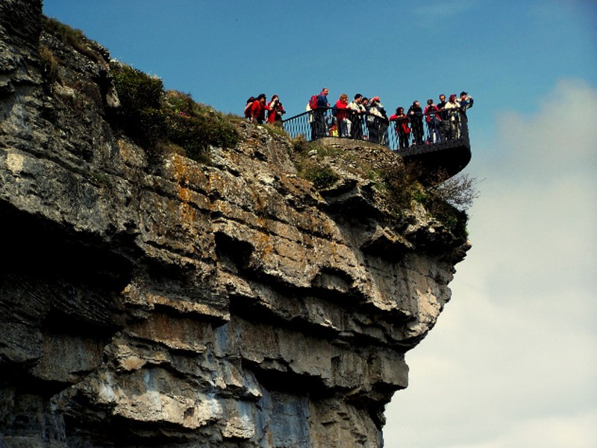
Mirador

Slide 7
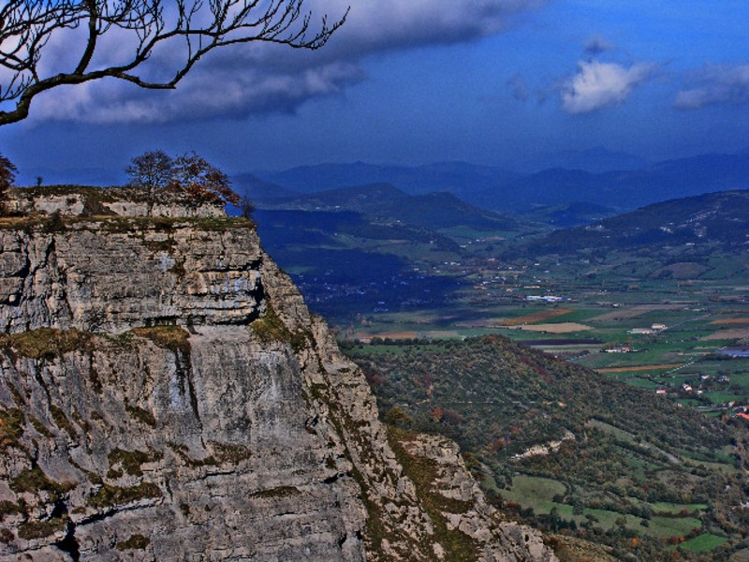
Valle de Délica

Slide 8
El Mercado Medieval más grande de España
Parece que el Mercado Medieval más grande de España es el de Orihuela, en Alicante, con casi 5 km de extensión y más de 400 puestos de artesanos. También se ha dicho que el más grande de Europa es el de Alcalá de Henares, con casi 4 km, más de 500 puestos y cerca de 325.000 visitantes. La cosa está disputada. El de Orihuela se organiza a primeros de febrero; el de Alcalá a principios de octubre, en el marco de la Semana Cervantina.

Slide 9
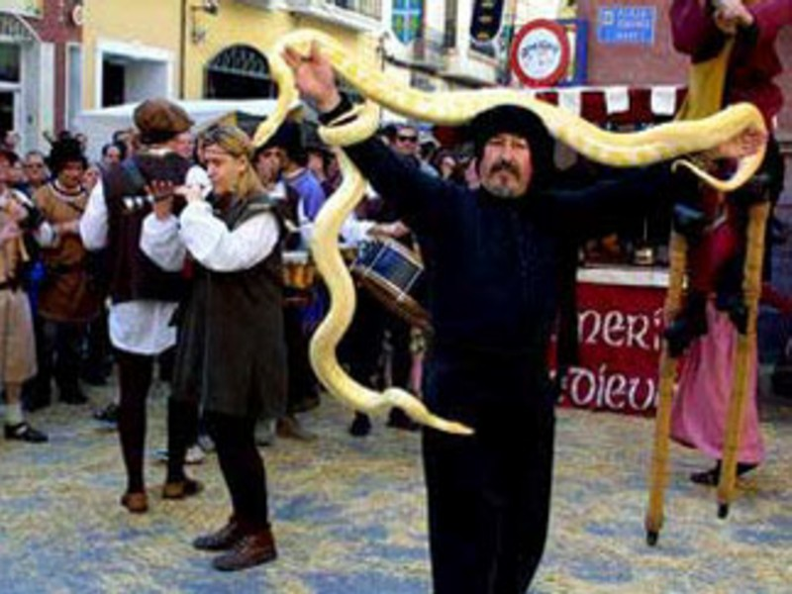
Exhibiciones en Orihuela

Slide 10
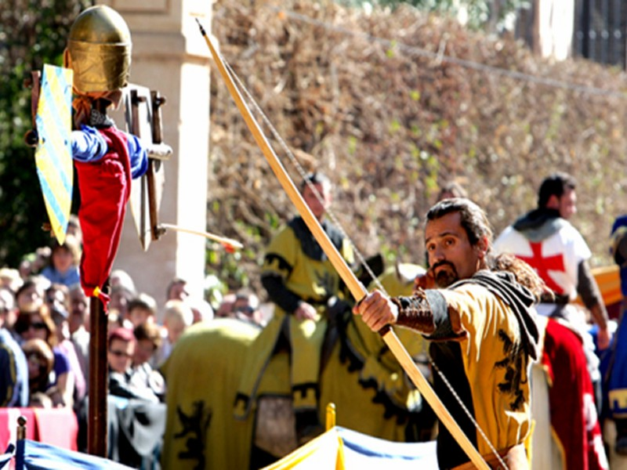
Caballeros medievales

Slide 11
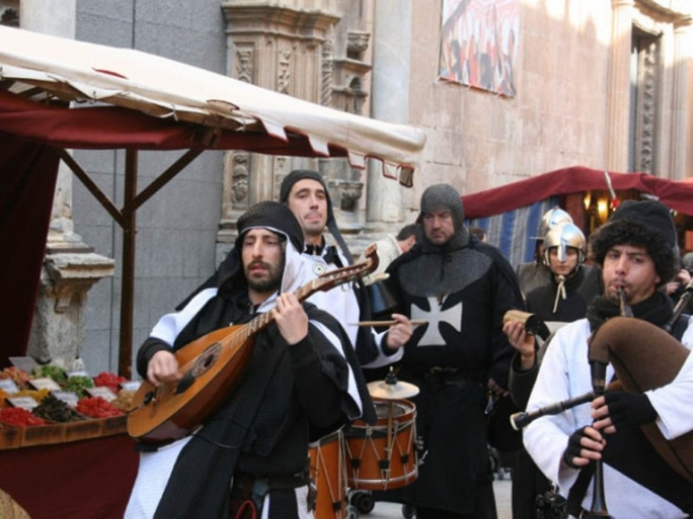
Músicos

Slide 12
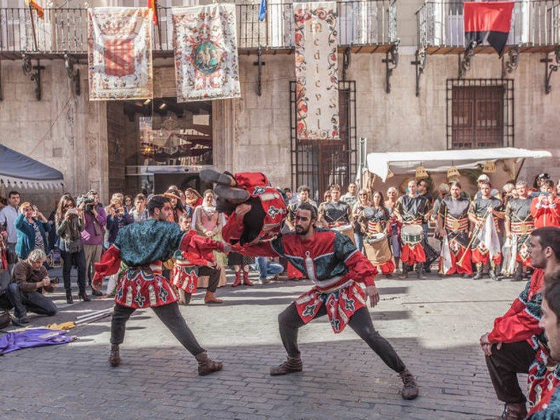
Combates

Slide 13
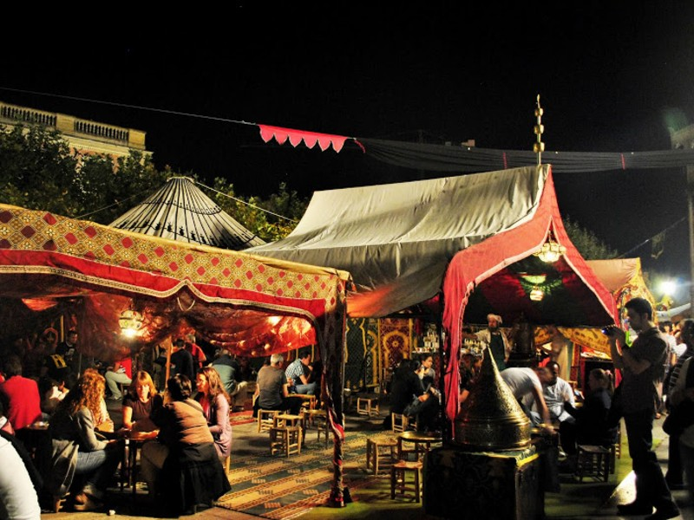
Alcalá de Henares

Slide 14
La ruta más larga de España
La ruta de gran recorrido GR-99 es el itinerario más largo del país. Se trata del Camino Natural del Ebro, una ruta señalizada de 42 etapas a pie y 1.280 km de longitud. Aunque la ruta más famosa sea el Camino de Santiago, la GR-99 nada tiene que envidiarle. Se extiende desde el nacimiento del Ebro, en Cantabria, hasta su desembocadura en el Delta, en Tarragona. El GR-99 forma parte del programa “Caminos Naturales”, impulsado por el Ministerio de Medio Ambiente.

Slide 15
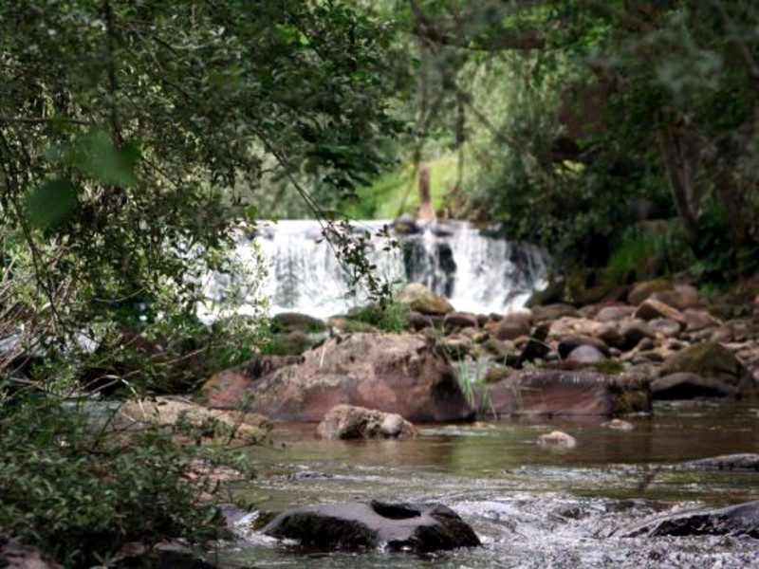
Nacimiento del Ebro en Fontibre.- Santander

Slide 16
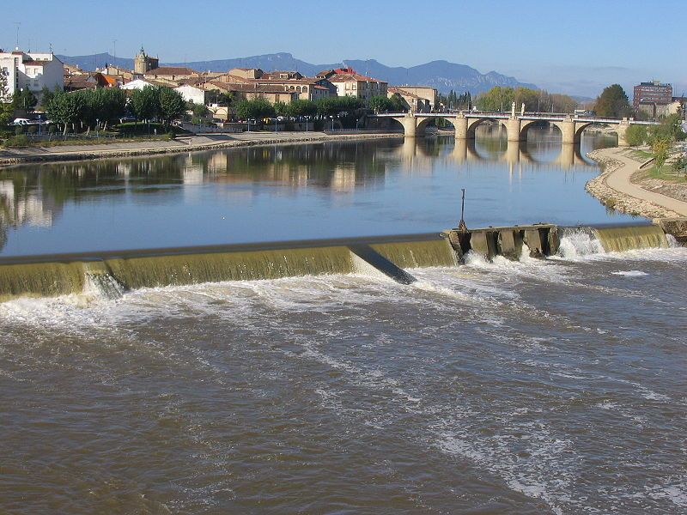
Miranda de Ebro.- Burgos

Slide 17
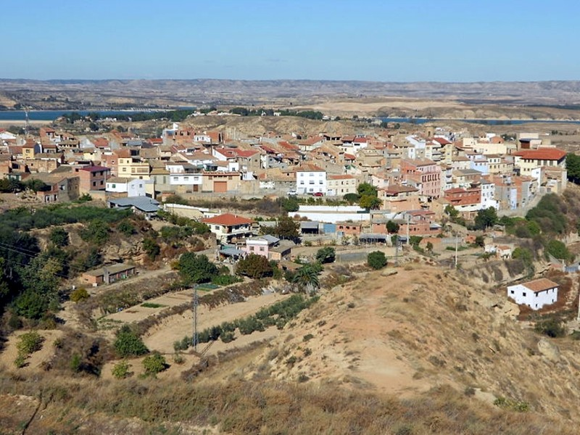
Caspe.- Zaragoza

Slide 18
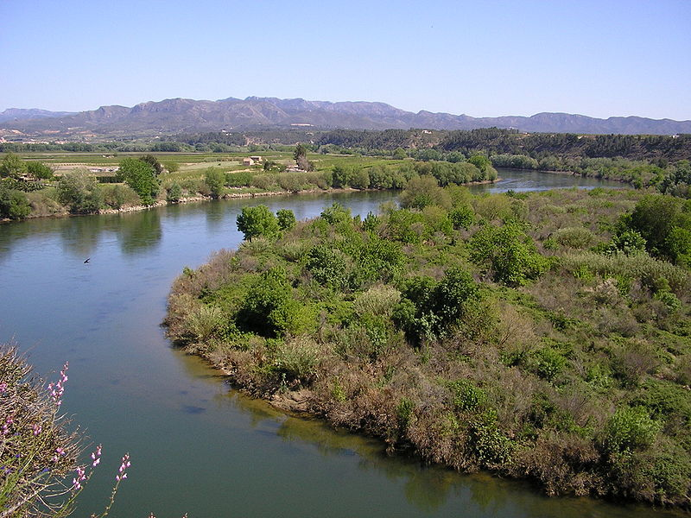
Miravet.- Tarragona

Slide 19
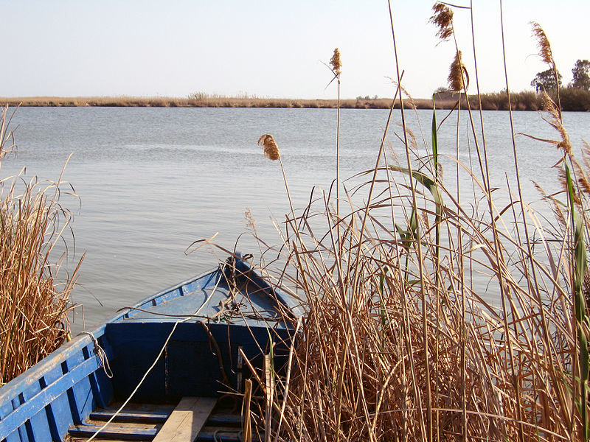
Delta del Ebro

Slide 20
Garita Herbeira, los acantilados más altos
No son sólo los más altos de la Península, al parecer son los más altos de Europa continental. Miden 613 m y su precipicio pasa de la mitología gallega de San Andrés de Teixido al despeño y el olvido en el Océano. Se encuentran en el municipio de Cedeira, muy cerca del punto más septentrional de la Península, el Norte del Norte, la punta Estaca de Bares.

Slide 21
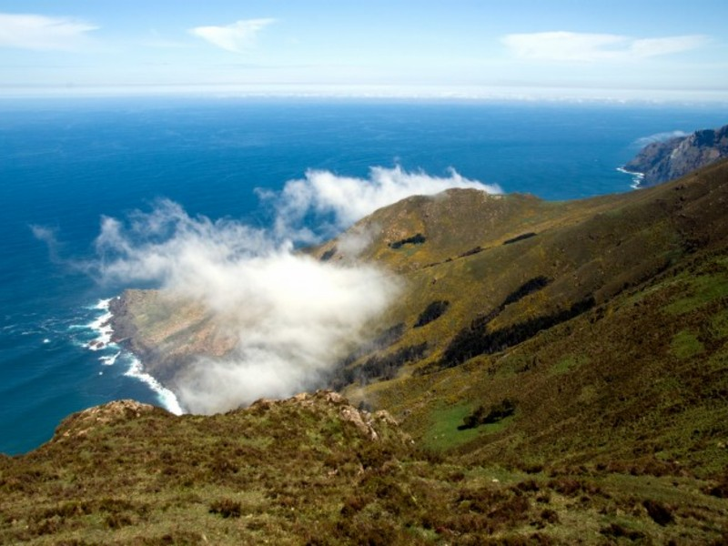
Garita Herbeira

Slide 22
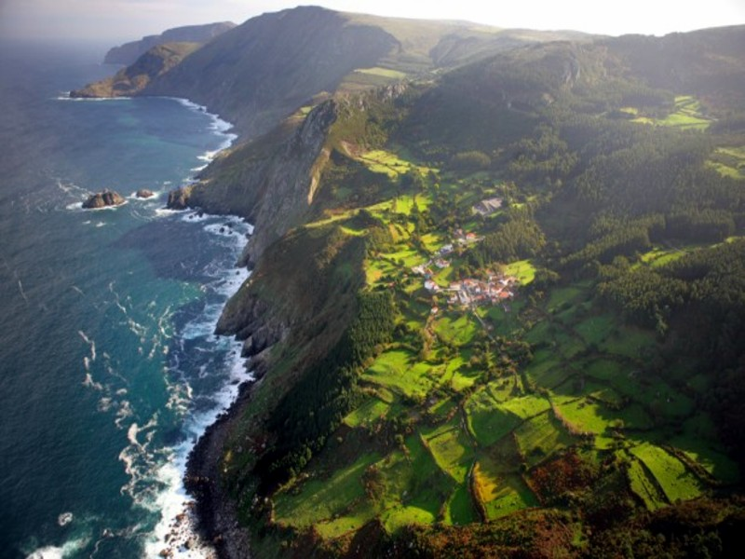
Sierra de A Capelada

Slide 23
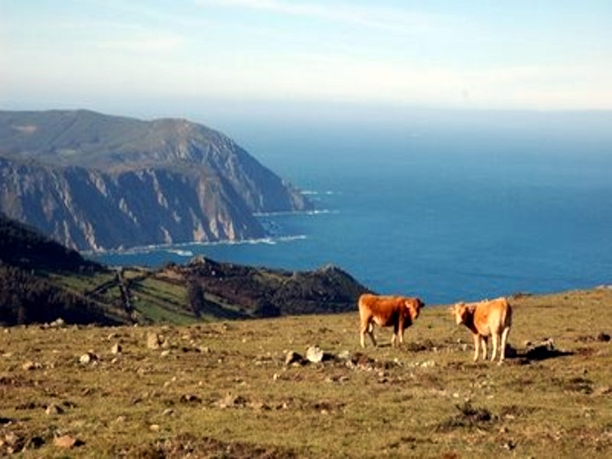
Pastos de altura

Slide 24
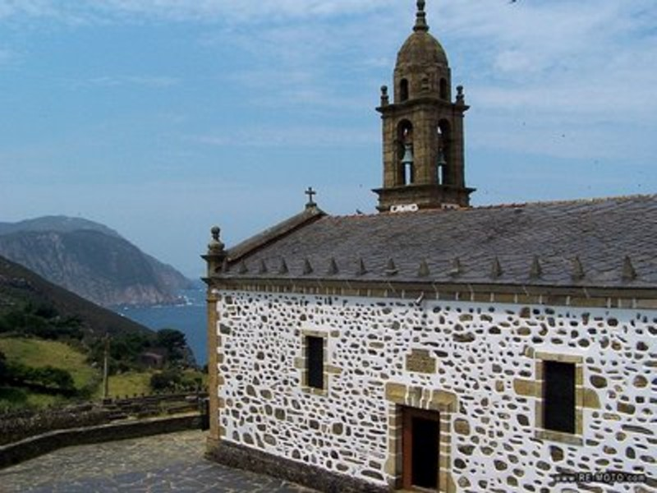
Ermita de San Andrés de Teixido

Slide 25
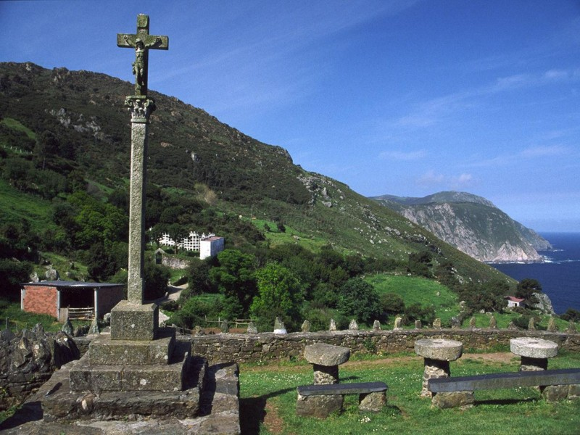
Panorama desde Teixido

Slide 26
El monasterio cisterciense habitado más grande de España
El Monasterio de Poblet se encuentra en el término de Vimbodía y Poblet, comarca de la Conca de Barberà, en Tarragona. Con 31 monjes, 1 oblato y 1 donado, pasa por ser el conjunto cisterciense habitado más grande de España y de Europa. Los monjes continúan viviendo bajo las prescripciones de la Regla de San Benito desde su fundación en 1150.

Slide 27
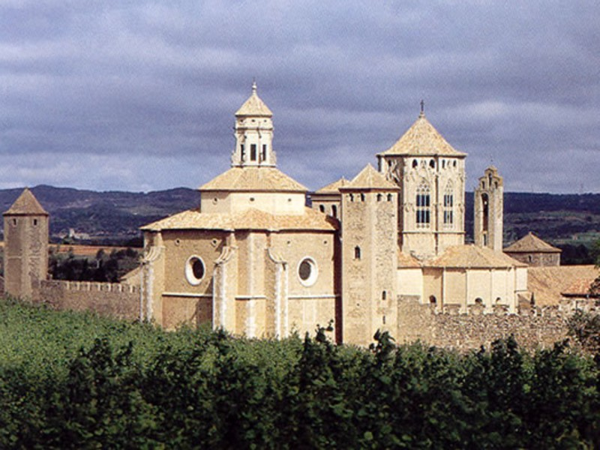
Monasterio de Poblet

Slide 28
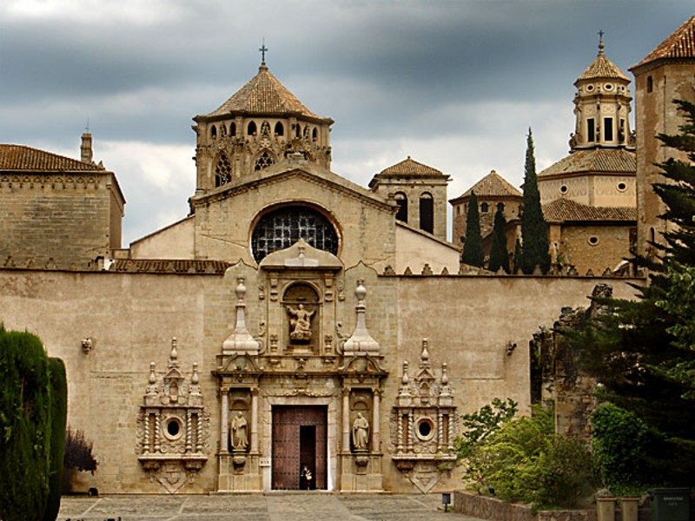
Fachada de la iglesia

Slide 29
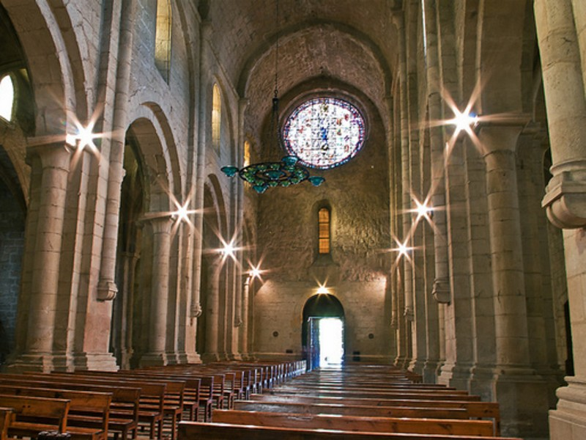
Nave central

Slide 30
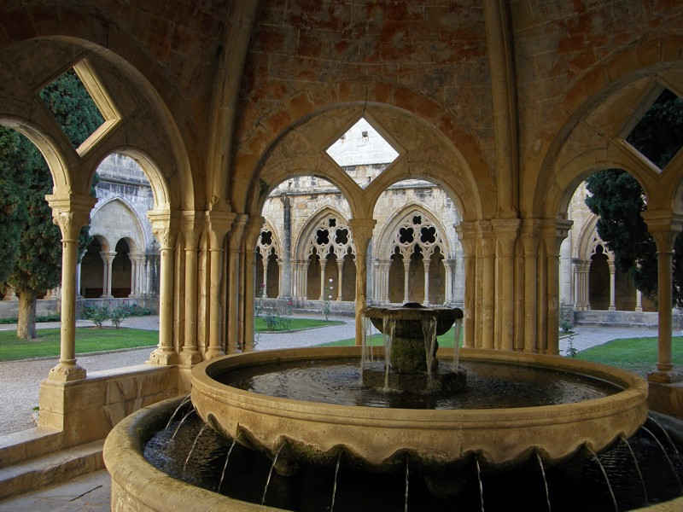
Claustro y fuente

Slide 31
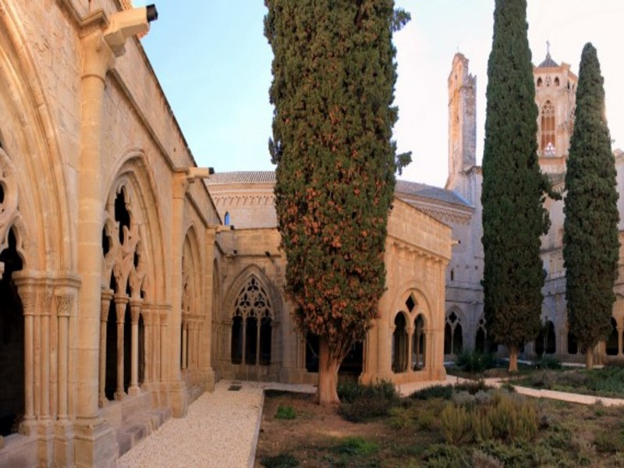
Jardines

Slide 32
El pueblo más elevado de España
Valdelinares, en Teruel, a 1.692 m sobre el nivel del mar, es el pueblo habitado más elevado de España. Le sigue Tor, en el Pirineo catalán, con 1.649 m. Los datos se centran en un punto de referencia, la iglesia o el Ayuntamiento, por lo que hay edificaciones por encima de esa cota. Por ejemplo, el cementerio de Valdelinares se encuentra a 1.748 m. de altitud, Eliminando fronteras, el pueblo más elevado de la Península es Soldeu, en Andorra, que está por encima de los 1.800 m.

Slide 33
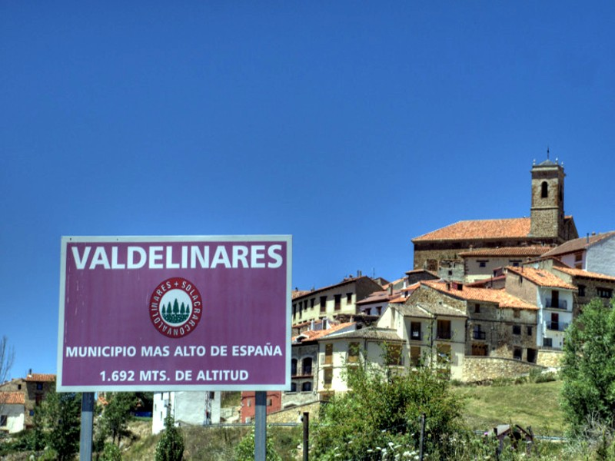

Slide 34
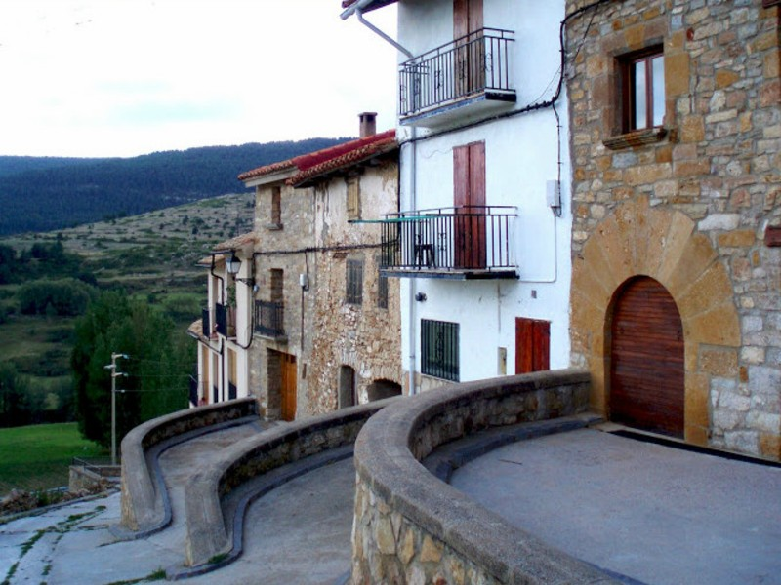
Un suelo con pendiente

Slide 35
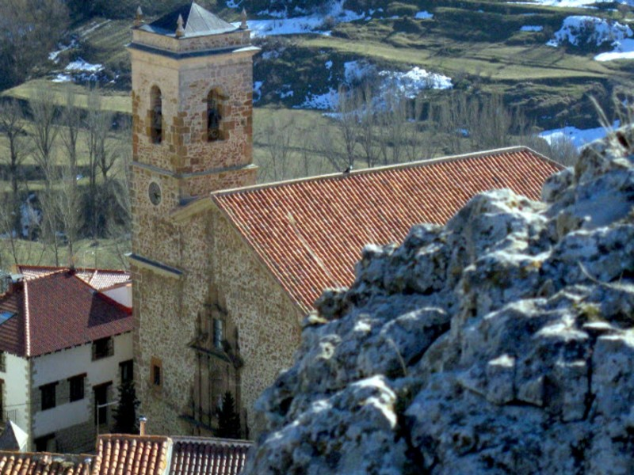
La iglesia

Slide 36
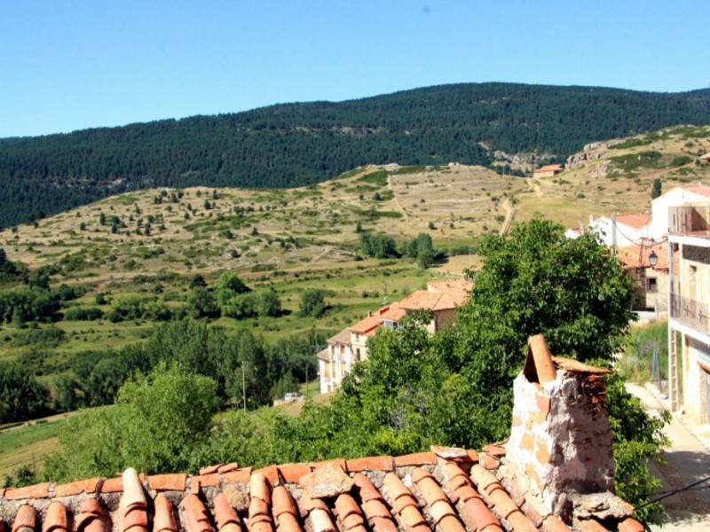
Panorámica desde el pueblo

Slide 37
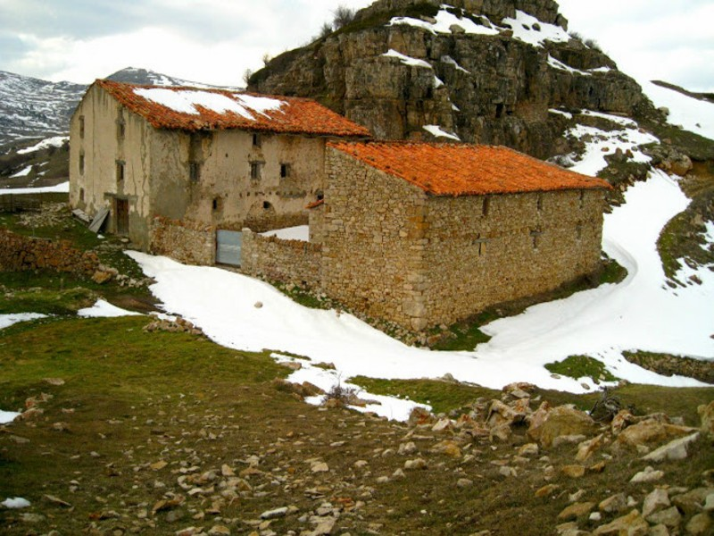
Invierno en las alturas

Slide 38
El lago más grande de España
El lago de Sanabria se ha constituido como el “sistema lacustre natural” más grande del país. Tiene 369 hectáreas de superficie, lo que representa 1,5 km de ancho por 3 km de largo con una profundidad máxima de 53 m. Si le ponemos adjetivos, como “de origen glaciar”, resulta ser el lago más grande de Europa. En cuanto a embalses, el mayor es el de La Serena, en Badajoz, en el recorrido del río Zújar, que puede recoger 3,2 billones de litros de agua en una superficie de 13.949 hectáreas.

Slide 39
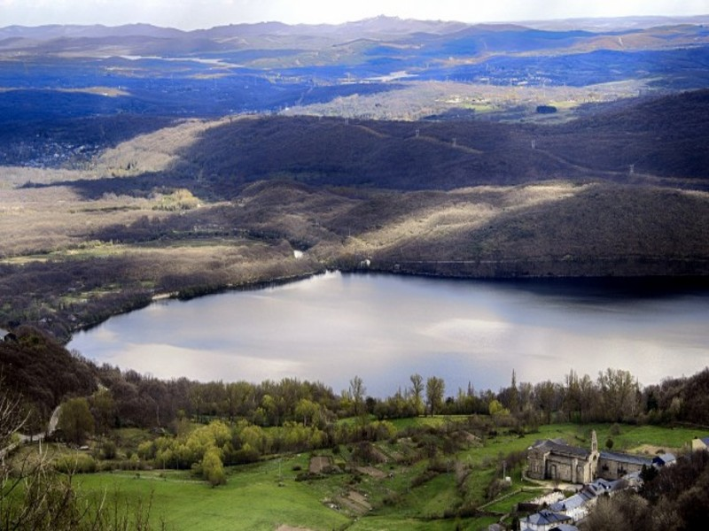
Lago de Sanabria

Slide 40
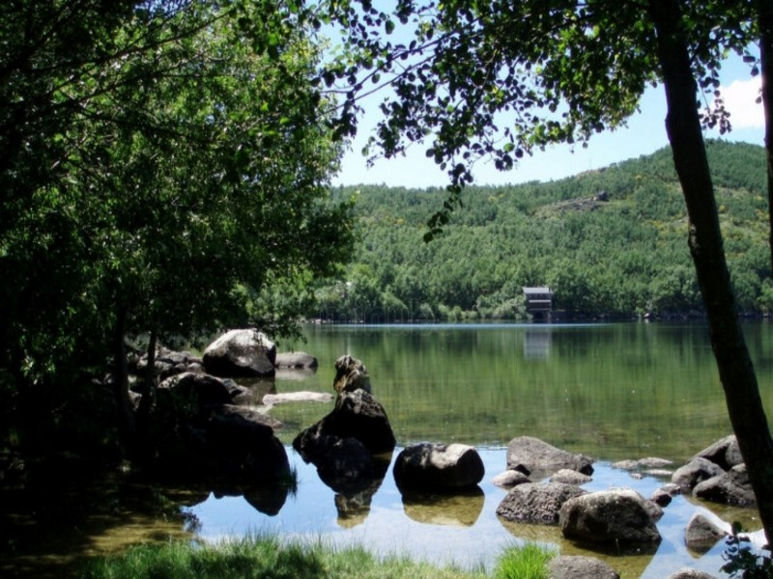
Un bello rincón

Slide 41
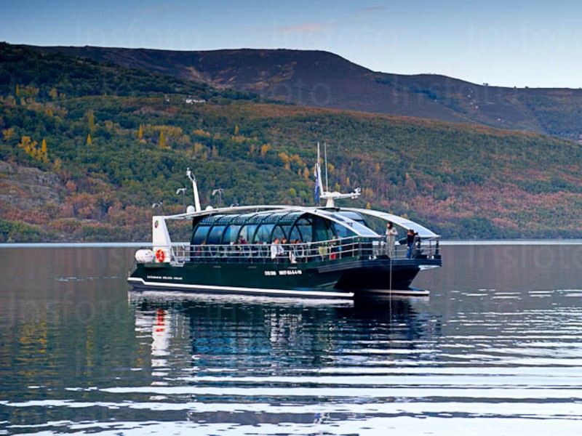
Catamarán turístico

Slide 42
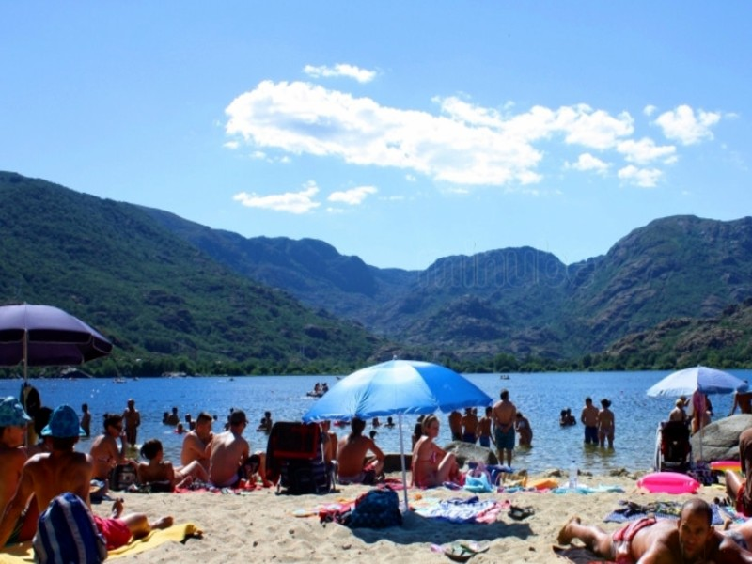
El lago en verano

Slide 43
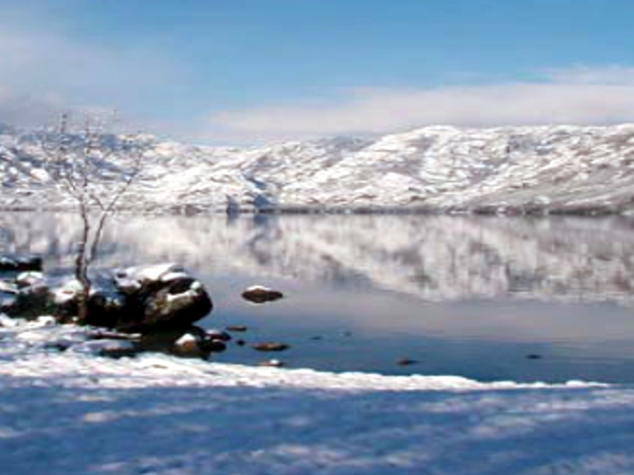
El lago en invierno

Slide 44
El árbol más grande de España
Entre toda la masa arbórea presente en el Souto da Retorta cabe destacar un eucalipto de la variedad globulus, conocido como "O Avó" (en gallego: "El Abuelo"). Aunque no es el ejemplar más alto de este conjunto, es el más sobresaliente por su grosor y por ser el más anciano de este paraje. Fue plantado en 1880, alcanza los 67 metros de altura, tiene 10,5 metros de perímetro en su base y un volumen de 75,2 metros cúbicos. Es considerado el árbol más grande de España.

Slide 45
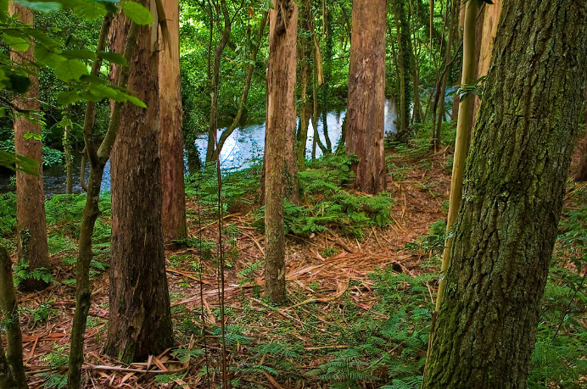
El eucaliptal

Slide 46
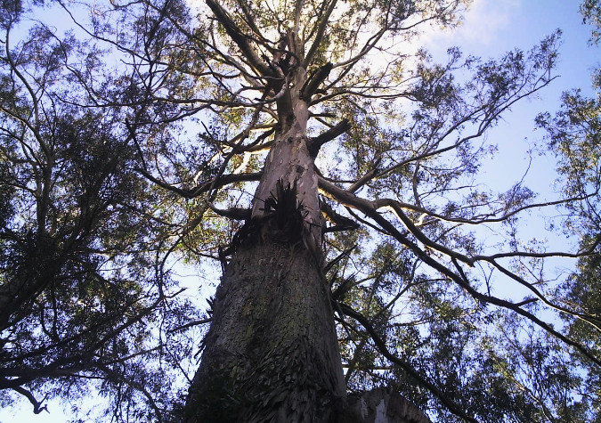
La altura de El Abuelo

Slide 47
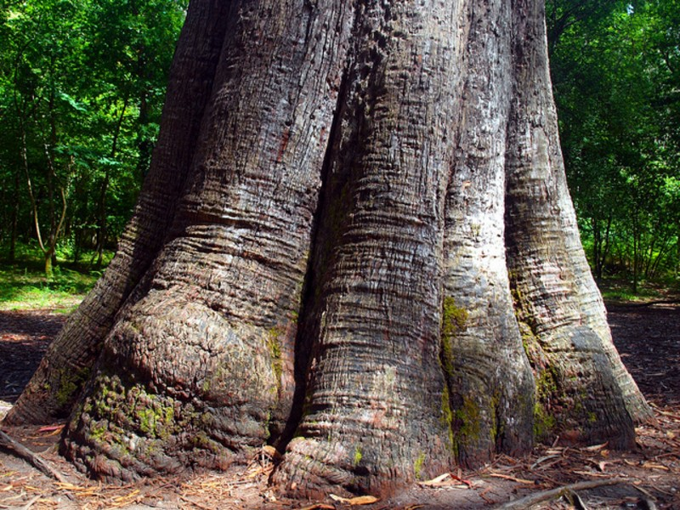
El pie de El Abuelo

Slide 48
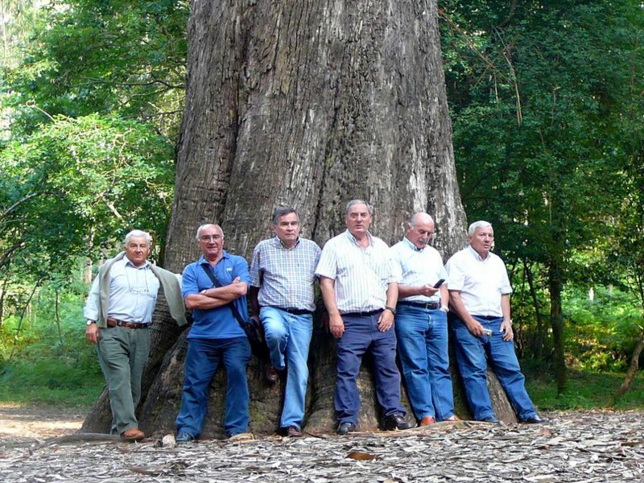
Tamaño real

Slide 49
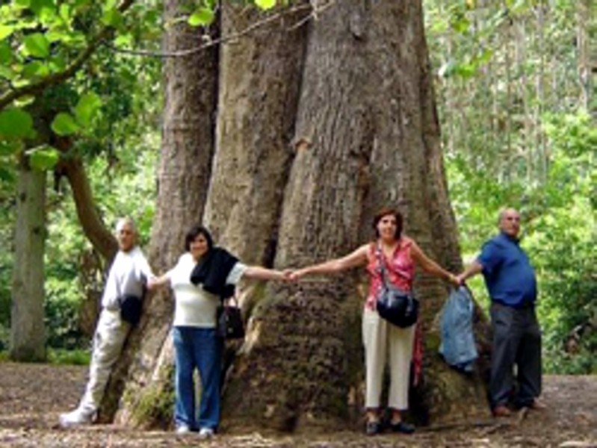
Rodeando la base

Slide 50
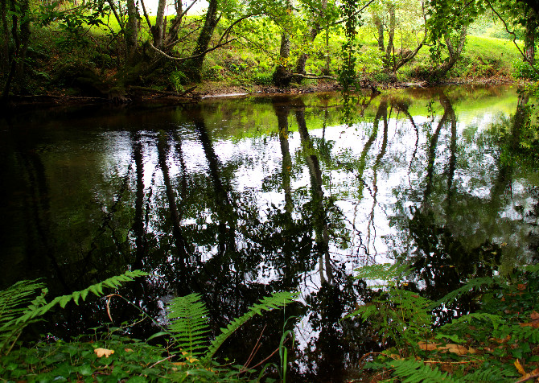
FIN

Slide 51







¿Te ha gustado?
Puedes ver más entrando
Aquí
Además puedes recibir powerpoints en tu correo electrónico suscribiéndote aquí:

